Slide 1
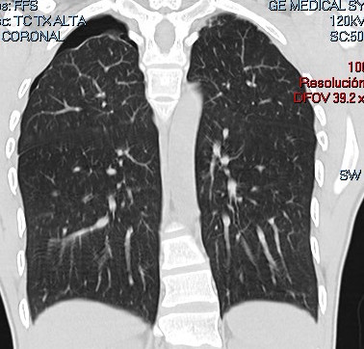
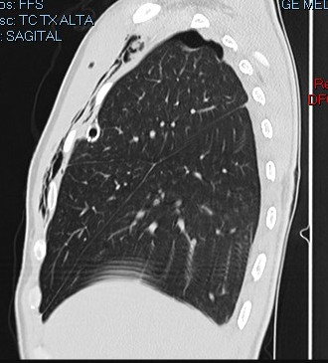
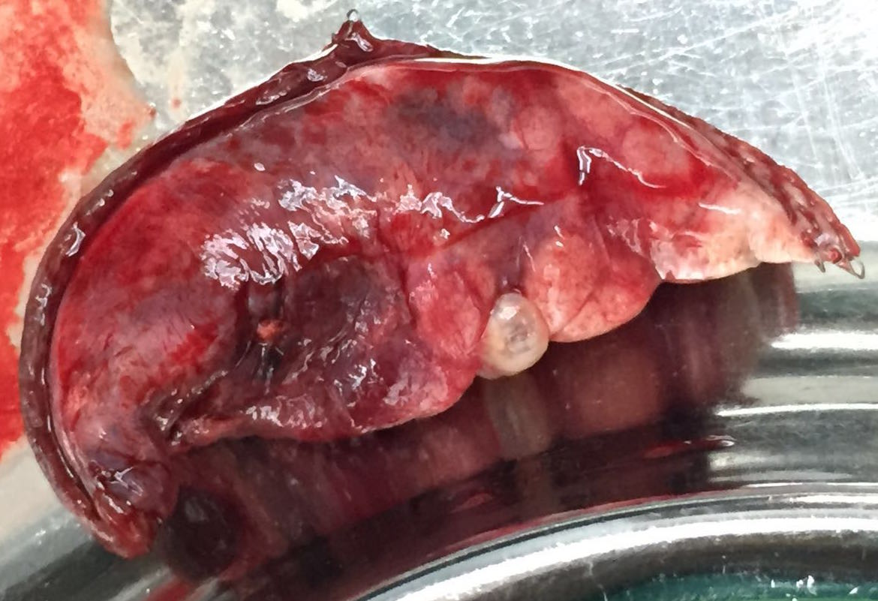
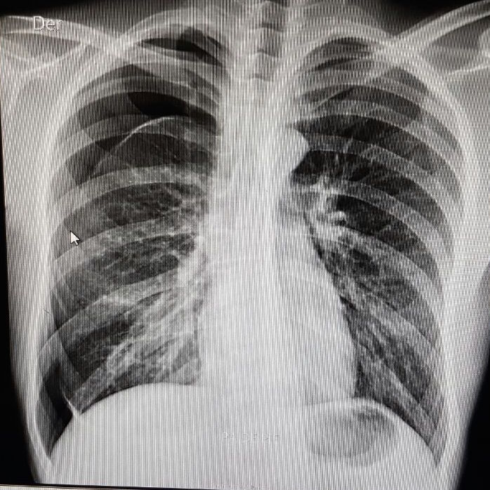
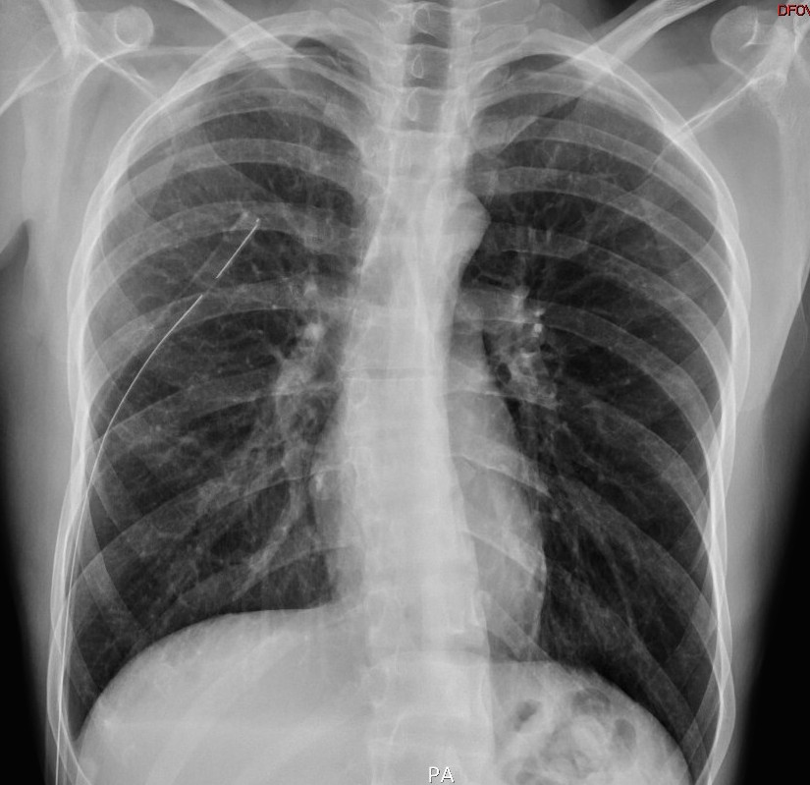
Neumotórax Espontáneo por Enfermedad Bullosa Pulmonar.
Autor: González, A. * Coba, R*
Asesor: Quintero, C.** Hospital Regional Rafael Hernández
David, Panamá
República de Panamá
* Médico Residente de Cirugía General
** Médico Funcionario de Cirugía Torácica
INTRODUCCIÓN
El neumotórax espontáneo se define como la acumulación de aire en el espacio pleural. Se presenta cuando no hay enfermedad pulmonar subyacente y se cree que es causado por la ruptura de un pequeño saco lleno de aire en el pulmón denominado flictena o bulla. Afecta con mayor frecuencia a los hombres delgados y altos, entre los 20 y los 40 años de edad. Los factores que contribuyen a ello son el hábito de fumar y antecedentes familiares.
Clínicamente el dolor y la disnea son los síntomas predominantes. En la radiografía del tórax se observa la retracción del pulmón centrípeta hacia el hilio pulmonar. La pleurostomía mínima alta y la punción pleural con aspiración son los procedimientos más realizados, aunque la cirugía torácica vídeo asistida es un mejor método de tratamiento puesto que permite identificar y tratar la causa de forma radical evitando las recidivas.
MATERIALES Y MÉTODOS
Se recogen datos de la historia clínica, estudios imagenológicos y fotografías tomadas durante el acto quirúrgico. Se da seguimiento hasta egreso del paciente.
CASO CLÍNICO
Masculino de 24 años, sin antecedentes personales conocidos, que acude con historia de 3 días de evolución de dolor en hemitórax derecho y disnea de moderados esfuerzos. Acude al Cuarto de Urgencias por dificultad respiratoria. Niega tos, fiebre, historia de trauma u otros síntomas.
Fumador pasivo.
Examen Físico: PA: 120/70 FC: 72 Fr: 26x SO2: 88%
Alerta, consciente, orientado. Glasgow 15/15.
Tórax: simétrico con retracción subcostal de predominio derecho.
RsCsRs sin soplo. A nivel pulmonar revela una disminución de la entrada y salida de aire en el hemitórax derecho.
Abdomen: RHA+ blando depresible sin dolor.
Laboratorios relevantes
Gasometría pH 7.44 pCO2 42 pO2 93 HCO3 28.5 SO2 90%
Rx Tórax
Figura 1. Se observa colapso pulmonar derecho y la existencia de una línea fina, claramente definida, producida por el margen externo de la pleura visceral. (Flechas amarillas)
Figura 2. Radiografía de Rórax luego de la colocación de Tubo pleural el el cual se evidencia reexpansión pulmonar.
Se conecta tubo pleural conectado a sistema de Pleurovac con reexpansión pulmonar parcial. Se realiza Tomografía de tórax de alta resolución evidenciandose neumotórax residual apical derecho, sin lesiones parenquimatosas pulmonar.
TC Tórax de alta resolución. Corte coronal y sagital donde se evidencia neumotórax residual.
Se decide llevar al paciente al salón de operaciones por neumotorax residual realizándose Torascopia Video Asistida (VATS) derecha. Se evidencia bulla superficial apical derecha de aproximadamente 1x1cm, por lo cual se procede a realizar resección de la misma. Se coloca tubo pleural con presión negativa.
Con buena evolución, sin dolor, afebril, tolerando la vía oral, sin datos de dificultad respiratoria, con reexpansión pulmonar total es dado de alta a las 48 horas postoperatorias.
En la flecha amarila se señala bulla apical derecha
DISCUSION
El Neumotórax espontáneo es una patología poco frecuente, con una incidencia de entre cuatro y nueve casos por 100.000 habitantes y año. Cuando es de poca magnitud se puede recomendar el reposo y el control radiológico hasta su completa absorción. La toracostomía con tubo es, sin embargo, la indicación inicial más frecuente; resulta exitosa en la mayoría de los casos. Sin embargo, el 20% de los pacientes con esta patología puede eventualmente requerir tratamiento quirúrgico,
REFERENCIAS BIBLIOGRÁFICAS
Hermida-Pérez JA et al. Neumotórax espontáneo. A propósito de un caso clínico. SEMERGEN. 2008;34(10):507-9 507.
Cabañeroa, A. Sueirob, L. Garcíab. Spontaneous pneumothorax. Medicine - Programa de Formación Médica Continuada Acreditado, 2014-11-01, Volúmen 11, Número 68, Pages 4076-4085, Copyright © 2014 Elsevier España, S.L.U.
Abdala OA,Levy RR,Bibiloni RH,Viso HD,De Souza S,Satler VH. Ventajas de la cirugía torácica videoasistida en el tratamiento del neumotórax espontáneo. Medicina (Buenos Aires), 57 (2001), pp. 157-60.
González-Hermosillo-Cornejo D, et al. Neumotórax espóntáneo primario, revisión de la literatura. RevInvestMedSurMex 2015; 22 (1): 19-26.
MacDuff A, Arnold A, Harvey J, et al. Management of sponta- neous pneumothorax: British Thoracic Society Pleural Disease Guideline 2010. Thorax 2010.

